Slide 1
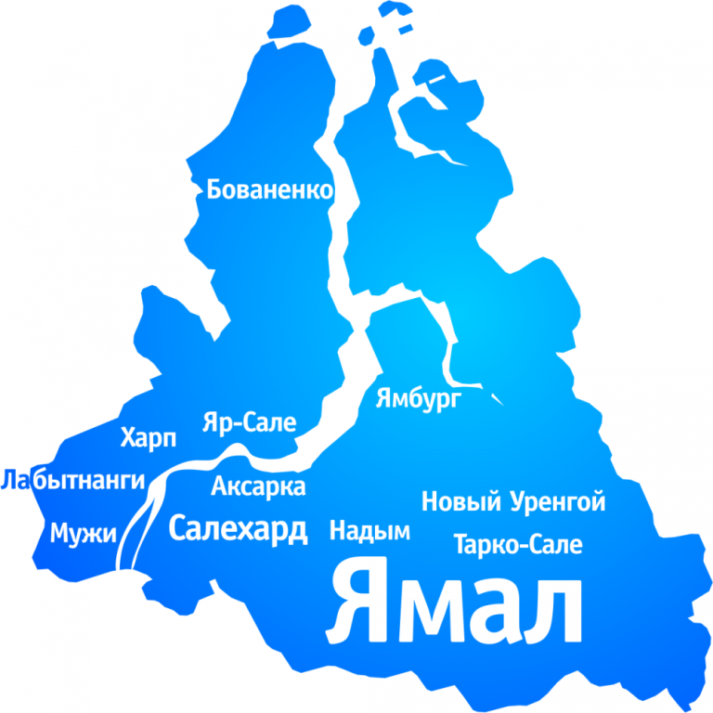
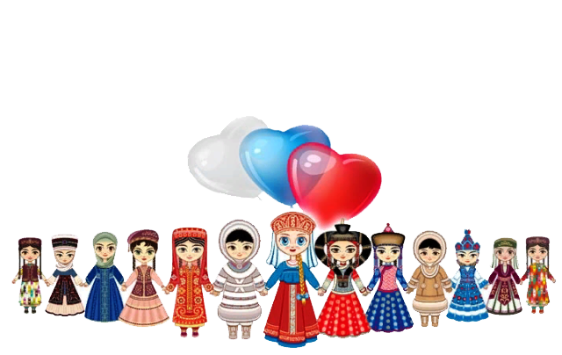
МОЛОДЁЖНЫЕ ИНТЕРАКТИВНЫЕ ИГРЫ «ЯМАЛ МНОГОЛИКИЙ»

Slide 2
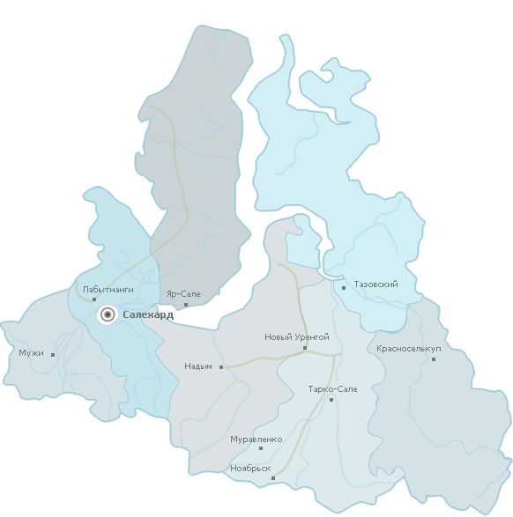
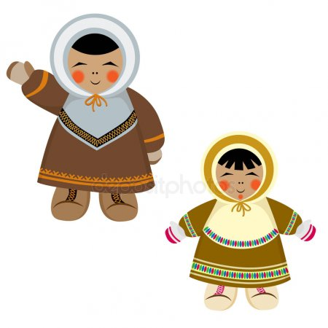
13 000
человек ведут кочевой образ жизни
Мы разные, но мы едины!
540 000
человек

Slide 3
- чужой - другой веры - нечистоплотный - бедный - глупый
РАСПРОСТРАНЕННЫЕ СТЕРЕОТИПЫ В МОЛОДЁЖНОЙ СРЕДЕ

Slide 4
Игры пройдут в 3 этапа:

Slide 5
КОЛИЧЕСТВЕННЫЕ ПОКАЗАТЕЛИ
6 игр по средства сети интернет
более 200 участников
КАЧЕСТВЕННЫЕ ПОКАЗАТЕЛИ

Slide 6
СОФИНАНСИРОВАНИЕ ПРОЕКТА Призовой фонд ЗАПРАШИВАЕМАЯ СУММА
Ноутбук 110 000 руб. Наушники 6000 руб. Ролл ап 20 000 руб. Транспортные расходы (рассылка наградной и сувенирной продукции) 6000 руб. Спец-призы 15 000 руб.

Slide 7
ПАРТНЕРЫ
- Молодежные объединения Ямало-Ненецкого автономного округа (потенциальные участники интерактивных игр)
Подростковые клубы
Молодёжные центры
Волонтёры округа
- Государственное бюджетное учреждение автономного округа «Региональный центр патриотического воспитания»
Площадка для проведения интерактивных игр
- Освещение интерактивных игр в СМИ (медиа ресурсы)
«Кругоозор»
«МИГ»
«ЯМАЛ – Регион»
«Ноябрьск24»

